Slide 1

操作系统基本常识

Slide 2
操作系统的定义与功能
操作系统的形成
操作系统从无到有，从简单到复杂，从小到大，其形成和发展大致经历了以下几个阶段:
1.人工操作阶段
执行时需要把汇编程序或编译系统以及源程序和数据，都穿在卡片或纸带上，然后，再装入和执行。其大致过程为:
（1）人工把源程序用穿孔机穿在卡片或纸带上;
（2）将准备好的汇编程序或编译系统装入计算机;
（3）汇编程序或编译系统读入人工装在输入机上的穿孔卡片或穿孔带;
（4）执行汇编过程或编译过程，产生目标程序，并输出目标卡片迭或纸带;

Slide 3
（5）通过引导程序把装在输入机上的目标程序读入计算机;
（6）启动目标程序执行，从输入机上读入人工装好的数据卡片或数据带;
（7）产生计算结果，把执行结果从打印机上或卡片机上输出。
人工操作方式存在严重缺点:
（1）用户独占资源，造成计算机资源利用率不高，计算机系统效率低
（2）人工干预较多，浪费处理机时间，极易发生差错。
（3）计算时间拉长

Slide 4
2.管理程序阶段
其工作流程如下:
执行程序将一批作业从纸带或卡片机输入到磁带上，每当一批作业输入完成后，执行程序自动把磁带上的第一个作业装入内存，并把控制权交给作业。当该作业执行完成后，执行程序收回控制权并再调入磁带上的第二个作业到内存执行。计算机在执行程序的控制下连续直至磁带上的作业全部做完。
3.多道程序设计
多道程序设计( mul t iprogr amming ）是指允许多个程序(作业)同时进入一个计算机系统的内存储器并启动进行交替计算的方法。
实现多道程序设计必须妥善地解决三个问题:
( 1）存储保护与程序浮动;
( 2）处理器的管理和分配;
( 3）系统资源的管理和调度。

Slide 5
4.操作系统的形成
计算机配置操作系统后，其资源管理水平和操作自动化程度有了进一步提高，具体表现在:
(1）操作系统实现了计算机操作过程的自动化。
(2）资源管理水平有了提高，实现了外围设备的联机同时操作（即SPo0Ling ) ，进一步提高了计算机资源的利用率。
(3）提供虚存管理功能，在硬件设施的支持下，操作系统为多个用户作业提供了存储分配、共享、保护和扩充的功能，导致操作系统步入实用化。
(4）支持分时操作，多个用户通过终端可以同时联机地与一个计算机系统交互。
(5) 文件管理功能有改进，数据库系统开始出现。
( 6）多道程序设计趋于完善，采用复杂的调度算法，充分利用各类资源，最大限度地提高计算机系统效率。

Slide 6
促使操作系统不断发展的主要动力有以下五个方面:
( 1）器件快速更新换代。
(2）计算机体系结构不断发展。
(3）提高计算机系统资源利用率的需要。
( 4）让用户使用计算机越来越方便的需要。
(5）满足用户的新要求,提供给用户新服务。

Slide 7
操作系统的定义
操作系统已经存在多年，但至今仍然没有一个统一的定义，一般认为:操作系统是管理系统资源、控制程序执行，改善人机界面，提供各种服务，合理组织计算机工作流程和为用户使用计算机提供良好运行环境的一种系统软件。
配置操作系统的主要目标可归结为:
(1）方便用户使用
(2)扩大机器功能
( 3）管理系统资源
( 4）提高系统效率
(5）构筑开放环境

Slide 8
操作系统的功能
( 1）操作系统是用户与计算机硬件之间的接口。
操作系统是对计算机硬件系统的第一次扩充，用户通过操作系统来使用计算机系统。使得用户能够方便、可靠、安全、高效地操纵计算机硬件和运行自己的程序。
(2）操作系统为用户提供了虚拟计算机( Virtua 1 Machine ) 。
目前采用的方法是在计算机裸机上加上一层又一层的软件来组成整个计算机系统，同时，为用户提供一个容易理解和便于程序设计的接口。
( 3 ）操作系统是计算机系统的资源管理者。
分配给用户使用的各种硬件和软件设施总称为资源。资源包括两大类:硬件资源和信息资源。其中，硬件资源分为处理器、存储器、I/O设备等;I/O设备又分为输入型设备、输出型设备和存储型设备;信息资源则分为程序和数据等。

Slide 9
资源管理是操作系统的一项主要任务，而控制程序执行、扩充机器功能、提供各种服务、方便用户使用、组织工作流程、改善人机界面等等都可以从资源管理的角度去理解。下面就从资源管理的观点来看操作系统具有的几个主要功能：
1．进程管理
2．存储管理
3．设备管理
4．作业管理
5．文件管理

Slide 10
1．进程管理
进程是可并发执行且具有独立功能的程序在一个数据集合上的运行过程,它是操作系统进行资源分配和调度的基本单位。
进程作为程序独立运行的载体保障程序正常执行，是操作系统结构的基础。进程的存在，使得操作系统资源的利用率大幅提升。在操作系统中引入进程，是为了实现多个程序的并发执行。传统的程序不能与其他程序并发执行，只有在为之创建进程后，才能与其他程序(进程)并发执行。
这是因为并发执行的程序（即进程）是“停停走走”地执行，只有在为它创建进程后，在它停下时，方能将其现场信息保存在它的PCB(私有堆栈寄存器)中，待下次被调度执行时，再从PCB中恢复CPU现场并继续执行，而传统的程序却无法满足上述要求。

Slide 11
线程是操作系统进行运行调度的最小单位，包含在进程之中，是进程中实际运行工作的单位。 一个进程可以并发多个线程，每个线程执行不同的任务。
操作系统将资源分配给各个进程，让进程间可以分享与交换信息，保护每个进程拥有的资源，不会被其他进程抢走，以及使进程间能够同步。为了达到这些要求，操作系统为每个进程分配了一个数据结构，用来描述进程的状态，以及进程拥有的资源。操作系统可以通过这个数据结构，来控制每个进程的运作。

Slide 12
2．存储管理
计算机的内存中有成千上万个存储单元，都存放着程序和数据。何处存放哪个程序，何处存放哪个数据．都是由操作系统来统一安排与管理的。这是操作系统的存储功能，存储管理就是对存储器资源的管理。
存储管理可以分为三个方面的内容：
（1）内存分配
（2）存储保护
（3）虚拟存储
所以，通常所说的存储管理，主要是对内存的管理。

Slide 13
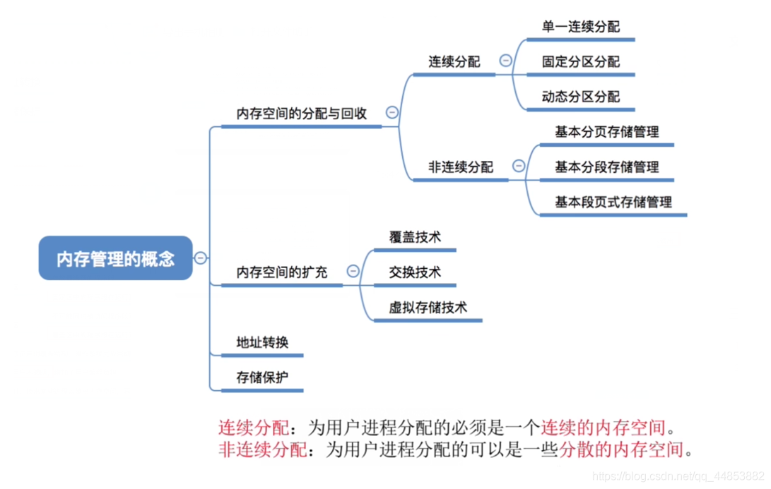

Slide 14
3．设备管理
计算机系统中配有各种各样的外部设备。操作系统的设备管理功能采用统一管理模式，自动处理内存和设备间的数据传递，从而减轻用户为这些设备设计输入输出程序的负担。
设备管理的基本功能
外设管理：是指计算机系统中除了CPU和内存以外的所有输入、输出设备的管理。
主要功能包括：缓冲管理、设备分配与回收、设备处理和虚拟设备。
除了进行实际I/O操作的设备外，也包括：设备控制器、DMA控制器、中断控制器、通道。

Slide 15
设备管理的3个目标
1）向用户提供使用外部设备的方便、统一的接口，按照用户的要求和设备的类型，控制设备工作，完成用户的输入输出请求。方便是指用户能独立于具体设备的复杂物理特性而方便地使用设备；统一是指对不同设备尽量能统一操作方式。方便和统一要求对用户屏蔽实现具体设备I/O操作的细节，呈现给用户的是一种性能理想化的、操作简便的逻辑设备。系统的这种性能亦称为设备的独立性（设备无关性）。
2）充分利用中断技术、通道技术和缓冲技术，提高CPU与设备、设备与设备间的并行工作能力，充分利用设备资源，提高外部设备的使用效率。
3）设备管理就是要保证在多道程序环境下，当多个进程竞争使用设备时，按照一定的策略分配和管理设备，以使系统能有条不紊地工作。

Slide 16
4．作业管理
作业是指独立的、要求计算机完成的一个任务。作业由程序、数据和作业说明书组成。在批处理系统中，作业是占据内存的基本单位。作业管理是指通过管理让这些作业按照自己所想要的方式来进行工作。包括联机方式作业：用户的作业可以通过直接的方式，由用户自己按照作业步顺序操作。脱机方式作业：通过间接的方式，由用户率先编写的作业步骤依次执行的说明，一次交给操作系统，由系统按照说明依次处理。
因此：
（1）用户交给计算机的工作称为作业；
（2）作业由程序、数据、作业说明3部分组成；
（3）我们接触的操作系统作业分为：批处理作业和交互式作业；
（4）脱机是批处理作业的主要特征。脱机的意思是不由人再操作。
（5）交互式作业以联机为主要特征。

Slide 17
交互式作业管理
交互式作业有一个输入（编辑）、编译、运行、调试、再编译、再运行的反复过程。
批处理作业管理
三种状态：后备状态（处理前）—(作业调度)—运行状态(作业控制)—(作业撤离)—完成状态（处理后）；
作业登录：作业登录程序负责为作业建立JCB；作业外存地址、作业登录时间；所有作业的JCB被链接在一起，习惯上称为作业队列。
作业（任务）是由多个进程组成的，作业的资源需求量等于它的进程拥有的资源数量之和。

Slide 18
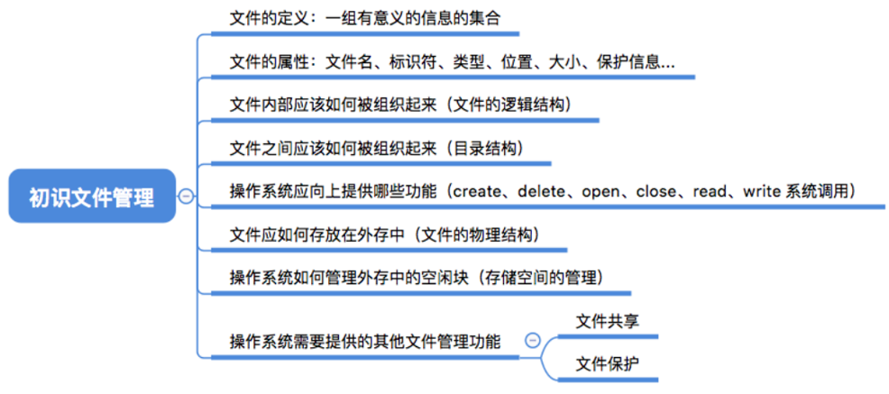
5．文件管理
计算机系统中的程序或数据都要存放在相应存储介质上。为了便于管理，操作系统将相关的信息集中在一起，称为文件。操作系统的文件管理功能就是负责这些文件的存储、检索、更新、保护和共享。

Slide 19
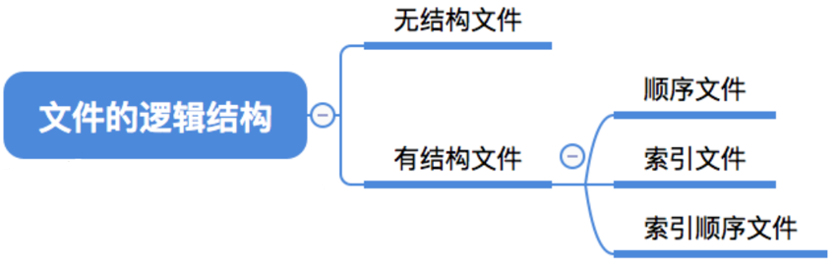
“逻辑结构”指在用户看来，文件内部的数据应该是如何组织起来的。
“物理结构”指的是在操作系统看来，文件的数据是如何存放在外存中的。
无结构文件：文件内部的数据就是一系列二进制流或字符流组成。又称“流式文件”。文件内部的数据其实就是一系列字符流，没有明显的结构特性。因此也不用探讨无结构文件的“逻辑结构”问题。（例如：Windows 操作系统中的 .txt 文件）
有结构文件：由一组相似的记录组成，又称“记录式文件”。每条记录又若干个数据项组成。如：（数据库表文件）一般来说，每条记录有一个数据项可作为关键字。根据各条记录的长度（占用的存储空间）是否相等，又可分为定长记录和可变长记录两种。

Slide 20
操作系统的组成
操作系统有下列四大部分组成：
(1)．驱动程序：最底层的、直接控制和监视各类硬件的部分。它们的职责是隐藏硬件的具体细节，并向其它部分提供一个抽象的、通用的接口。
(2)．内核：操作系统的内核部分通常运行在最高特权级，负责提供基础性、结构性的功能。
(3)．接口库：是一系列特殊的程序库。它们的职责在于把系统所提供的基本服务包装成应用程序所能够使用的编程接口（API）。这是最靠近应用程序的部分。
(4)．外围：指操作系统中除以上三类以外的所有其它部分，通常是用于提供特定高级服务的部件。

Slide 21
操作系统的分类
1、单用户操作系统
计算机发展的早期没有任何用于管理的软件，所有的运行管理和具体操作都由用户自己承担,计算机能做的所有工作就是完成数字运算，用户到计算机机房中将自己准备好的线路板插入计算机，然后就是等待好几个小事得到计算机的计算结果。这样低效率的计算机，制约了用户应用需要。
导致计算机的效率非常低，其主要原因如下:
( 1）用户独占资源
一个用户的计算独占计算机全部资源。计算机效率低下，计算机的资源利用率低。
( 2 )人工干预
程序的输入、输出和大量的操作、维护工作都是手工完成，既浪费时间，又容易发生差错。
( 3）占用处理器时间长
程序和数据的输入、执行和输出都需要处理器的直接参与，处理机被每个用户程序从输入到输出的全部时间占满，一个程序完成后，才能接受另一个程序。

Slide 22
2、多道批处理系统
1.批处理系统
为了减少用户作业的等待时间，提高计算机的利用率，采用了将一批作业进行组织并一起提交给系统的方式。具有批处理作业组织和处理能力的计算机系统称为批处理系统。作业是批处理系统的基本单位。
2.多道程序系统
在一段时间内，内存中能够接纳多道程序的系统称为多道程序系统。从操作系统接收用户提交作业的时间开始，到用户作业完成为止，这样的一段时间为作业的周转时间。并发是指在一段时间内，多道程序被处理器运行。在只有一个处理器的计算机系统中，一个时刻处理器只能执行一道程序。但是，一段时间内，处理器可以执行多道程序，这些并发的多道程序交替共享处理器。

Slide 23
3、分时操作系统
在批处理系统中，用户不能干预自己程序的运行，无法得知程序运行情况，对程序的调试和排错不利。为了克服这一缺点，便产生了分时操作系统。
允许多个联机用户同时使用一台计算机系统进行计算的操作系统称为分时操作系统，其实现思想如下:每个用户在各自的终端上以问答方式控制程序运行，系统把中央处理器的时间划分成时间片，轮流分配给各个联机终端用户，每个用户只能在极短时间内执行，若时间片用完，而程序还未做完，则挂起等待下次分得时间片。由于调试程序的用户常常只发出简短的命令，这样一来，每个用户的每次要求都能得到快速响应，每个用户获得这样的印象，好像他独占了这台计算机一样。实质上，分时系统是多道程序的一个变种，CPU被若干个交互式用户多路分用,不同之处在于每个用户都有一台联机终端。

Slide 24
分时操作系统已成为最流行的一种操作系统,几乎所有的现代通用操作系统都具备分时系统的功能。
分时操作系统具有以下特性:
(1)同时性多个用户分享使用同一台计算机的CPU时间
(2)独立性终端用户彼此独立，互不干扰
(3)及时性终端用户的立即型请求能在足够快的时间之内得到响应
(4)交互性人机交互，联机工作，用户直接控制其程序的运行

Slide 25
4、实时操作系统
实时操作系统是指当外界事件或数据产生时，能够接收并以足够快的速度予以处理，其处理的结果又能在规定的时间之内来控制生产过程或对处理系统做出快速响应，并控制所有实时任务协调一致运行的操作系统。
由实时操作系统控制的过程控制系统，较为复杂，通常由四部分组成:
( 1）数据采集 (2) 加工处理
( 3）操作控制 (4）反馈处理
实时操作系统的主要特点如下:
（1）对处理时间和响应时间要求高
（2）可靠性和安全性高
（3）多路性、独立性和交互性
（4）整体性强

Slide 26
5、网络操作系统
网络操作系统(Network 0perating System）是能够控制计算机在网络中方便地传送信息和共享资源，并能为网络用户提供各种所需服务的操作系统。
网络操作系统主要有两种工作模式:第一种是客户机/服务器( Client/Server)模式，这类网络中分成两类站点，一类作为网络控制中心或数据中心的服务器，提供文件打印、通信传输、数据库等各种服务;另一类是本地处理和访问服务器的客户机。这是目前较为流行的工作模式。另一种是对等(Peer-to-Peer )模式，这种网络中的站点都是对等的，每一个站点既可作为服务器，又可作为客户机。

Slide 27
网络操作系统应该具有以下几项功能:
( 1）网络通信。
(2）资源管理。
(3）网络管理。
(4）网络服务:如电子邮件、文件传输、共享设备服务、远程作业录入服务等。
当前在局域网上比较流行的网络操作系统是Microsoft公司的Windows系列，如windows10、windows11、windows server 2019等，具有网络管理功能，它采用客户机/服务器系统模式，为用户提供多操作系统环境。

Slide 28
6、分布式操作系统
用于管理分布式计算机系统的操作系统称分布式操作系统。
它与集中式操作系统的主要区别在于资源管理、进程通信和系统结构三个方面。和计算机网络类似，分布式操作系统中必须有通信规程，计算机之间的发信、收信按规程进行。
分布式系统的通信机构、通信规程和路径算法都是十分主要的研究课题。集中式操作系统的资源管理比较简单，一类资源由一个资源管理程序来管。

Slide 29
操作系统的特征和性能指标
一、操作系统的特征
1.并发性
并发性是指两个或两个以上的事件或活动在同一时间间隔内发生。操作系统是一个并发系统，并发性是它的重要特征，操作系统的并发性指它应该具有处理和调度多个程序同时执行的能力。并发性虽然能有效改善系统资源的利用率，但却会引发一系列的问题，使操作系统的设计和实现变得复杂化。
并行性是指两个或两个以上事件或活动在同一时刻发生。在多道程序环境下，并行性使多个程序同一时刻可在不同CPU上同时执行。而在分布式系统中,多台计算机的并存使程序的并发性得到了更充分的发挥

Slide 30
2、共享性
共享指操作系统中的资源（包括硬件资源和信息资源）可被多个并发执行的进程共同使用，而不是被一个进程所独占。资源共享的方式可以分成两种:
（1）第一种是互斥访问。系统中的某些资源如打印机、磁带机、卡片机，虽然它们可提供给多个进程使用，但在同一时间内却只允许一个进程访问这些资源，即要求互相排斥地使用这些资源。当一个进程还在使用该资源时，其他欲访问该资源的进程必须等待，仅当该进程访问完毕并释放资源后，才允许另一进程对该资源访问。
（2）第二种是同时访问。系统中还有许多资源，允许同一时间内多个进程对它们进行访问，这里“同时”是宏观上的说法。典型的可供多进程同时访问的资源是磁盘，可重入程序也可被同时访问。
与共享性有关的问题是资源分配、信息保护、存取控制等，必须要妥善解决好这些问题。

Slide 31
3.异步性
操作系统的第三个特性是异步性，或称随机性。在多道程序环境中，允许多个进程并发执行，由于资源有限而进程众多，多数情况,进程的执行不是一贯到底,而是“走走停停”。
4.虚拟性
虚拟性是指操作系统中的一种管理技术，它是把物理上的一个实体变成逻辑上的多个对应物，或把物理上的多个实体变成逻辑上的一个对应物的技术。显然，前者是实际存在的而后者是虚构假想的，采用虚拟技术的目的是为用户提供易于使用、方便高效的操作环境。

Slide 32
操作系统的性能指标
1.系统的可靠性
系统能够发现、诊断和恢复硬件、软件故障，以减小用户误操作或环境破坏而造成的系统损失的能力。
2.系统的吞吐量
指系统在单位时间内所处理的信息量，用一定时间内系统所完成的作业个数来度量。
3.系统的响应时间
是从系统接收作业到输出结果的时间间隔。
4.系统的资源利用率
表示系统中各部件、各设备的使用程度
5.系统的可移植性
指将一个操作系统从一个硬件环境转移到另一个硬件环境仍能够正常工作的能力

Slide 33

学 习 进 步！

